Slide 1
Module 7 : Commutation Ethernet
Introduction aux Réseaux v7.0 (ITN)
Notes:
Cisco Networking Academy Program
Introduction aux Réseaux v7.0 (ITN)
Module 7 : Commutation Ethernet

Slide 2
Objectifs de ce module
Titre du module : Commutation Ethernet
Objectif du module : Expliquez comment fonctionne Ethernet dans un réseau commuté.
Titre du rubrique | Objectif du rubrique
Trame Ethernet | Expliquer comment les sous-couches Ethernet sont liées aux champs de trame.
Adresse MAC Ethernet | Décrire l'adresse MAC Ethernet.
Table d'adresses MAC | Expliquer comment un commutateur construit sa table d'adresses MAC et transmet les trames.
Méthodes de transmission et vitesses de commutation | Décrire les méthodes de transmission par commutateur et les paramètres de port disponibles sur les ports de commutateur de couche 2.
Notes:
2
7 - Commutation Ethernet
7.0.2 – Qu'est-ce que je vais apprendre dans ce module?

Slide 3
7.1 Trames Ethernet
Notes:
7 - Commutation Ethernet
7.1 Trames Ethernet

Slide 4
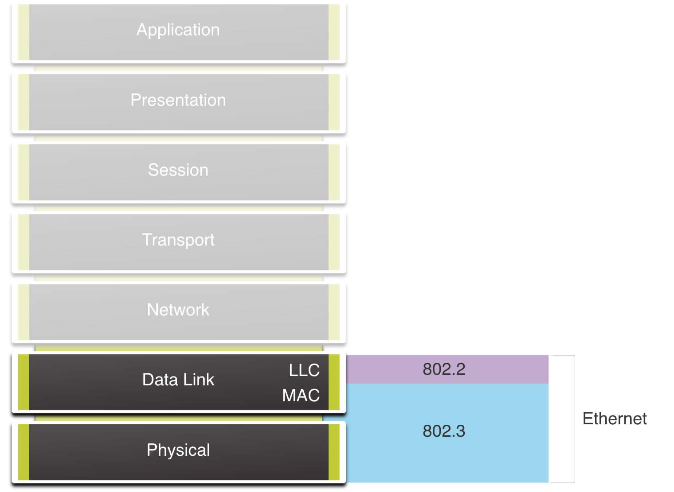
Trames Ethernet Encapsulation Ethernet
Il fonctionne au niveau de la couche liaison de données et de la couche physique.
Ethernet est une famille de technologies de réseau définies par les normes IEEE 802.2 et 802.3.
Notes:
7 - Commutation Ethernet
7.1 Trames Ethernet
7.1.1 : Encapsulation Ethernet

Slide 5
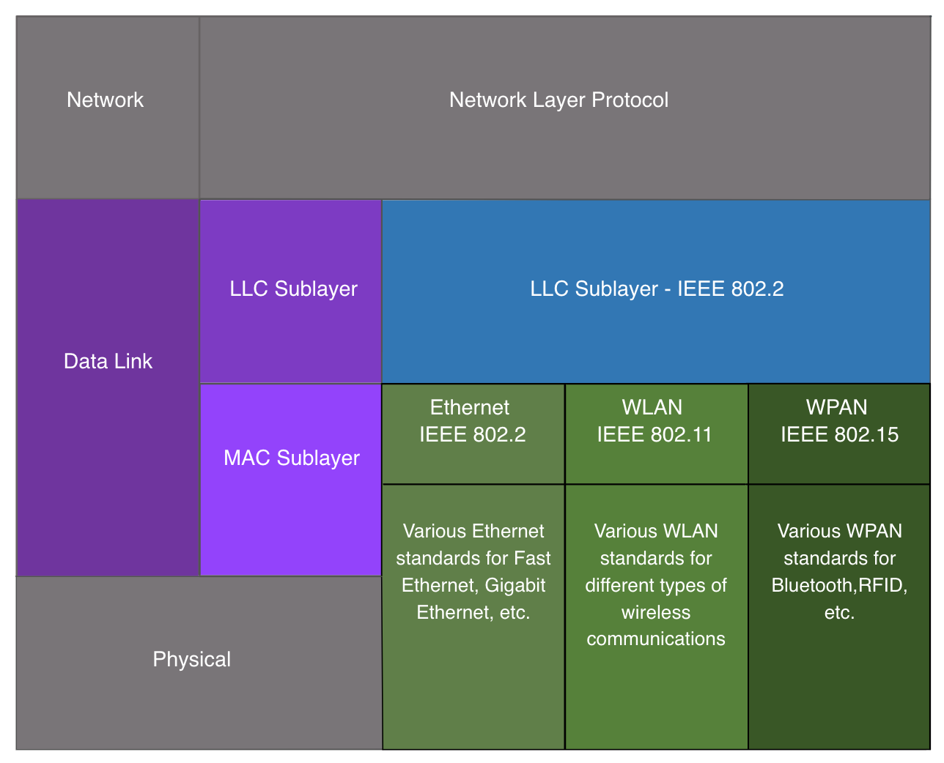
Trames Ethernet Sous-couches de liaison de données
Les normes 802 LAN/MAN, y compris Ethernet, utilisent deux sous-couches distinctes de la couche de liaison de données pour fonctionner :
Sous-couche LLC Logical Link Control: (IEEE 802.2) Place des informations dans la trame pour identifier le protocole de couche réseau utilisé pour la trame.
Sous-couche MAC Media acces control : (IEEE 802.3, 802.11 ou 802.15) Responsable de l'encapsulation des données et du contrôle d'accès aux supports, et fournit l'adressage de couche de liaison de données.
Notes:
7 - Commutation Ethernet
7.1 Trames Ethernet
7.1.2 Sous-couches liaison de données

Slide 6
Trames Ethernet Sous-couche MAC
La sous-couche MAC est responsable de l'encapsulation des données et de l'accès au support.
Encapsulation de données
L'encapsulation des données IEEE 802.3 comprend les éléments suivants :
Trame Ethernet - Il s'agit de la structure interne de la trame Ethernet.
Adressage Ethernet - La trame Ethernet comprend à la fois une adresse MAC source et de destination pour fournir la trame Ethernet de la NIC Ethernet à la NIC Ethernet sur le même réseau local.
Détection des erreurs Ethernet - La trame Ethernet comprend une remorque FCS (trame Check Sequence) utilisée pour la détection des erreurs.
Notes:
7 - Commutation Ethernet
7.1 Trames Ethernet
7.1.3 – Sous-couche MAC

Slide 7
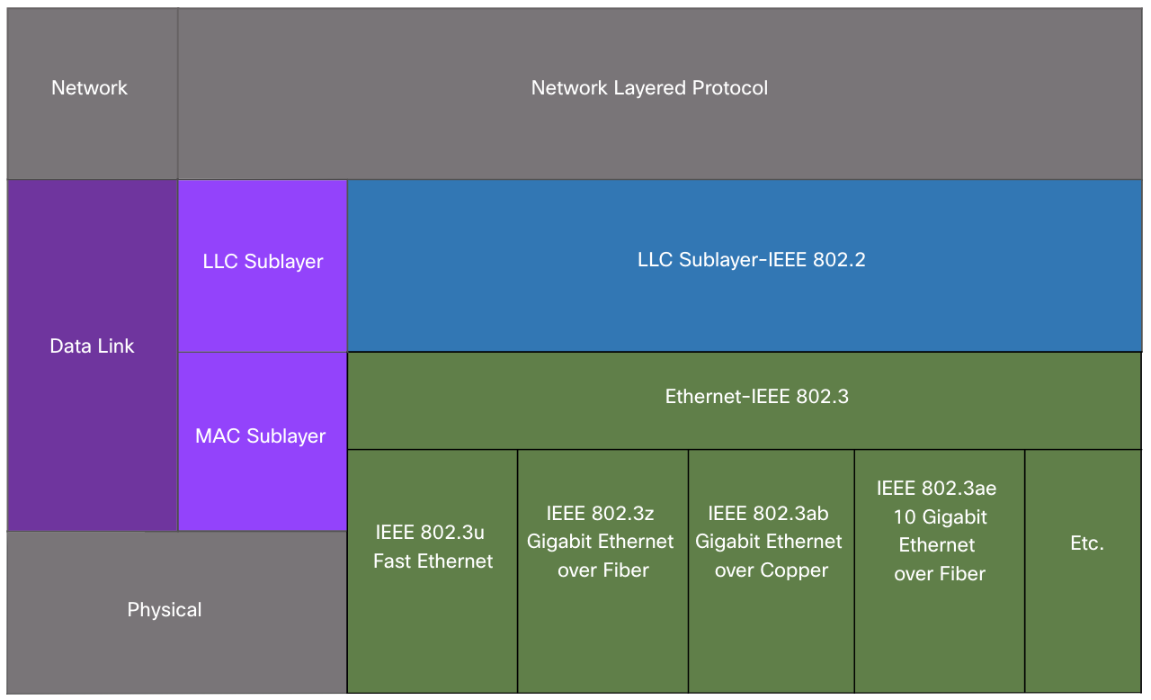
Trames Ethernet Sous-couche MAC
Accès aux supports
La sous-couche MAC IEEE 802.3 comprend les spécifications des différentes normes de communication Ethernet sur différents types de supports, y compris le cuivre et la fibre optique.
L'Ethernet hérité utilisant une topologie de bus ou des concentrateurs est un support semi-duplex partagé. Ethernet sur un support semi-duplex utilise une méthode d'accès basée sur les contentieux, détection d'accès multiple et détection de collision (CSMA/CD).
Les réseaux locaux Ethernet d'aujourd'hui utilisent des commutateurs qui fonctionnent en duplex intégral. Les communications duplex intégral avec commutateurs Ethernet ne nécessitent pas de contrôle d'accès via CSMA/CD.
Notes:
7 - Commutation Ethernet
7.1 Trames Ethernet
7.1.3 – Sous-couche MAC

Slide 8
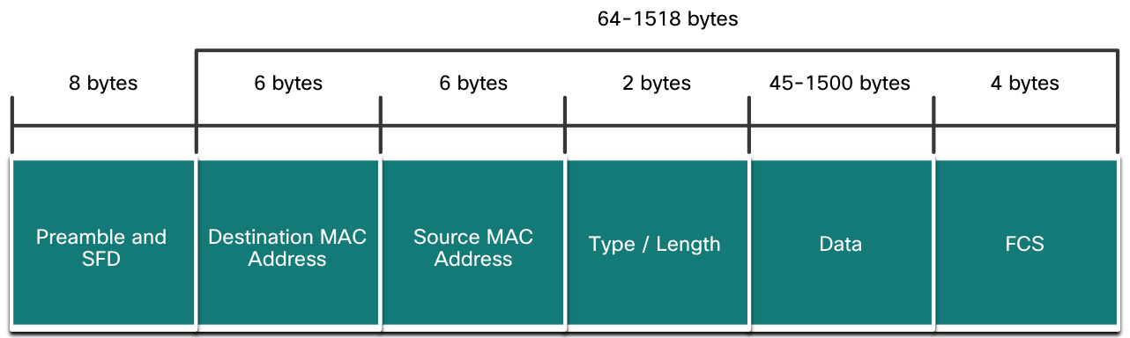
Trames Ethernet Champs de trame Ethernet
La taille minimale des trames Ethernet est de 64 octets et la taille maximale de 1 518 octets. Le champ préambule n'est pas inclus dans la description de la taille d'une trame.
Toute trame inférieure à 64 octets est interprétée comme un «fragment de collision» ou une «trame incomplète» et est automatiquement rejetée par les périphériques récepteurs. Les trames de plus de 1 500 octets de données sont considérées comme des trames « jumbo » (géantes) ou « baby giant frames » (légèrement géantes).
Si la taille d’une trame transmise est inférieure à la taille minimale ou supérieure à la taille maximale, le périphérique récepteur abandonne la trame. Les trames abandonnées sont souvent le résultat de collisions ou d’autres signaux rejetés et Ils sont considérés comme invalides. Les trames Jumbo sont généralement prises en charge par la plupart des commutateurs et cartes réseau Fast Ethernet et Gigabit Ethernet.
Notes:
7 - Commutation Ethernet
7.1 Trames Ethernet
7.1.4 – Champs d'une trame Ethernet
7.1.5 — Vérifiez votre compréhension — Commutation Ethernet

Slide 9
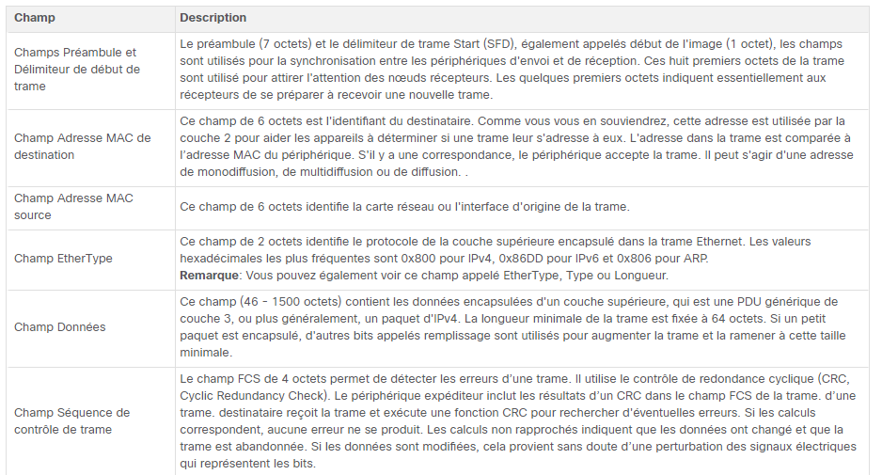
Notes:
7 - Commutation Ethernet
7.1 Trames Ethernet
7.1.4 – Champs d'une trame Ethernet
7.1.5 — Vérifiez votre compréhension — Commutation Ethernet

Slide 10
7.2 Adresse MAC Ethernet
Notes:
7 - Commutation Ethernet
7.2 - Adresse MAC Ethernet

Slide 11
Adresses MAC Ethernet Adresses MAC et hexadécimal
Par conséquent, une adresse MAC Ethernet 48 bits peut être exprimée en utilisant seulement 12 valeurs hexadécimales.
Sachant qu'un octet (8 bits) est un regroupement binaire courant, la plage binaire de 00000000 à 11111111 correspond, dans le format hexadécimal, à la plage de 00 à FF.
En hexadécimal, les zéros non significatifs sont toujours affichés pour compléter la représentation de 8 bits. Par exemple, la valeur binaire 0000 1010 correspond à 0A au format hexadécimal.
Les nombres hexadécimaux sont souvent représentés par la valeur précédée de 0x (par exemple, 0x73) pour distinguer les valeurs décimales et hexadécimales dans la documentation.
L'hexadécimal peut également être représenté par un indice 16, ou le nombre hexadécimal suivi d'un H (par exemple, 73H).
Notes:
7 - Commutation Ethernet
7.2 - Adresse MAC Ethernet
7.2.1 Adresse MAC et hexadécimal

Slide 12
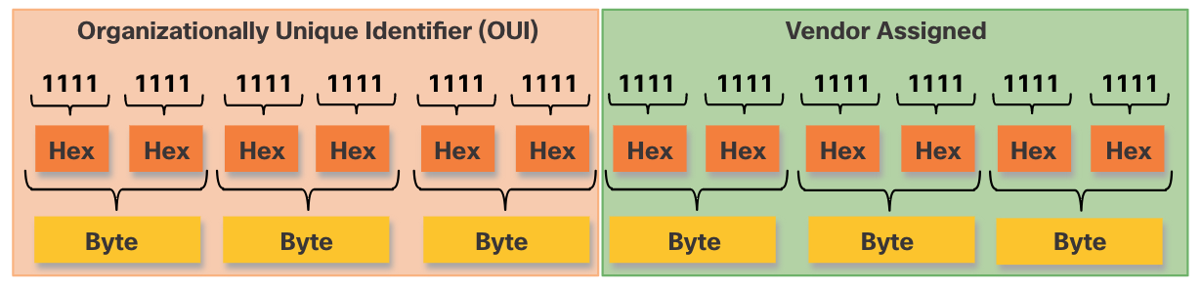
Adresses MAC Ethernet Adresses MAC Ethernet
Dans la norme Ethernet du réseau local, chaque périphérique réseau se connecte au même support partagé. L'adressage MAC fournit une méthode d'identification des périphériques au couche de liaison de données du modèle OSI.
Une adresse MAC Ethernet est une adresse 48 bits exprimée en 12 chiffres hexadécimaux. Parce qu'un octet est égal à 8 bits, nous pouvons également dire qu'une adresse MAC a une longueur de 6 octets.
Toutes les adresses MAC doivent être uniques au périphérique Ethernet ou à l'interface Ethernet. Pour ce faire, tous les fournisseurs qui vendent des périphériques Ethernet doivent s'inscrire auprès de l'IEEE pour obtenir un code hexadécimal unique à 6 (c'est-à-dire 24 bits ou 3 octets) appelé l'identifiant unique de l'organisation (OUI).
Une adresse MAC Ethernet est constituée d'un code OUI de fournisseur hexadécimal à 6, suivi d'une valeur attribuée par le fournisseur hexadécimal à 6.
Notes:
7 - Commutation Ethernet
7.2 - Adresse MAC Ethernet
7.2.2 - Adresse MAC Ethernet

Slide 13
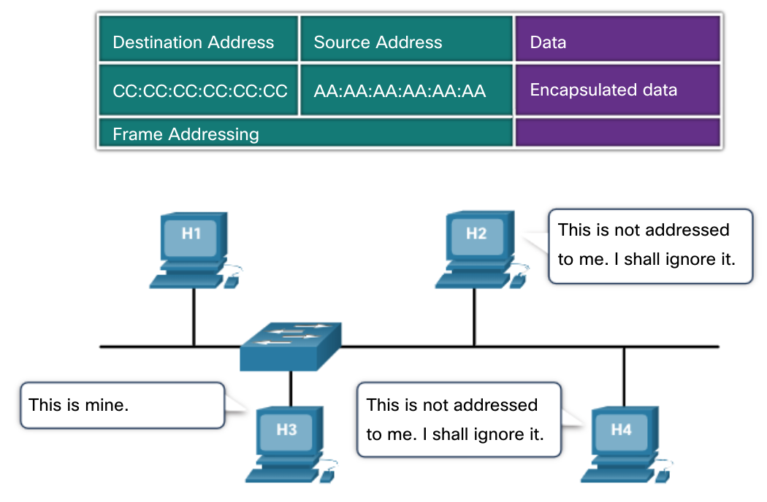
Adresses MAC Ethernet Traitement des trames
Lorsqu'un périphérique transfère un message à un réseau Ethernet, l'en-tête Ethernet inclut une adresse MAC source et une adresse MAC de destination.
Lorsqu'une carte réseau reçoit une trame Ethernet, elle observe l'adresse MAC de destination pour voir si elle correspond à l'adresse MAC physique du périphérique stockée dans la mémoire vive (RAM). En l’absence de correspondance, la carte réseau ignore la trame. Si elle correspond, la carte réseau transmet la trame aux couches OSI, et la désencapsulation a lieu.
Remarque: les cartes réseau Ethernet acceptent également les trames si l'adresse MAC de destination est un groupe de diffusion ou de multidiffusion auquel l'hôte appartient.
Tout périphérique qui est la source ou la destination d'une trame Ethernet possède une carte réseau Ethernet et, par conséquent, une adresse MAC. Cela inclut les postes de travail, les serveurs, les imprimantes, les appareils mobiles et les routeurs.
Notes:
7 - Commutation Ethernet
7.2 - Adresse MAC Ethernet
7.2.3 – Traitement des trames

Slide 14
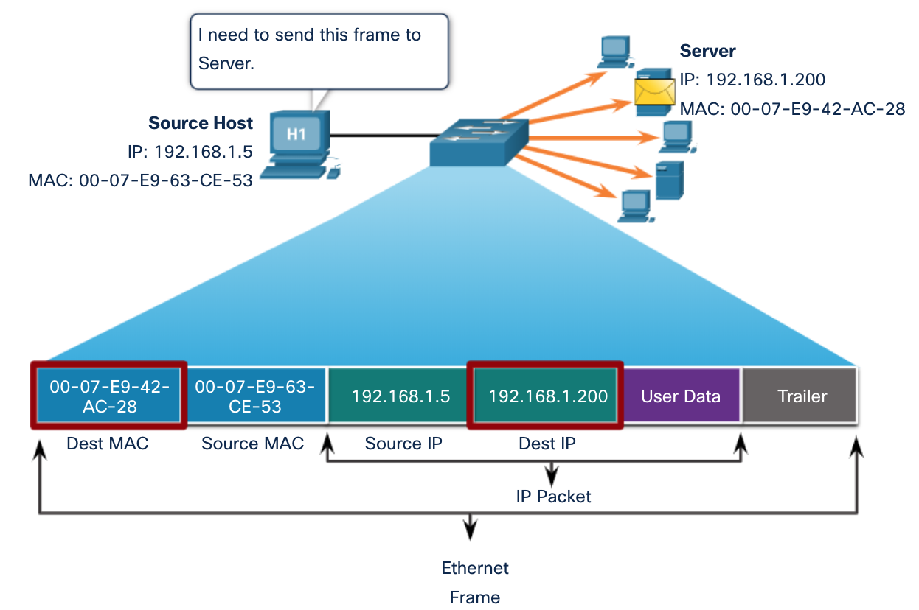
Adresses MAC Ethernet Adresse MAC de monodiffusion
Avec Ethernet, des adresses MAC différentes sont utilisées pour la monodiffusion (unicast), la multidiffusion (multicast) et la diffusion (broadcast) sur la couche 2.
L'adresse MAC de monodiffusion est l'adresse unique utilisée lorsqu'une trame est envoyée à partir d'un seul périphérique émetteur, à un seul périphérique destinataire.
Le processus qu'un hôte source utilise pour déterminer l'adresse MAC de destination est appelé protocole ARP (Address Resolution Protocol). Le processus qu'un hôte source utilise pour déterminer l'adresse MAC de destination associée à une adresse IPv6 est connu sous le nom de découverte du voisin (ND).
Remarque: l'adresse MAC source doit toujours être une monodiffusion.
Notes:
7 - Commutation Ethernet
7.2 - Adresse MAC Ethernet
7.2.4 - Adresse MAC de monodiffusion

Slide 15
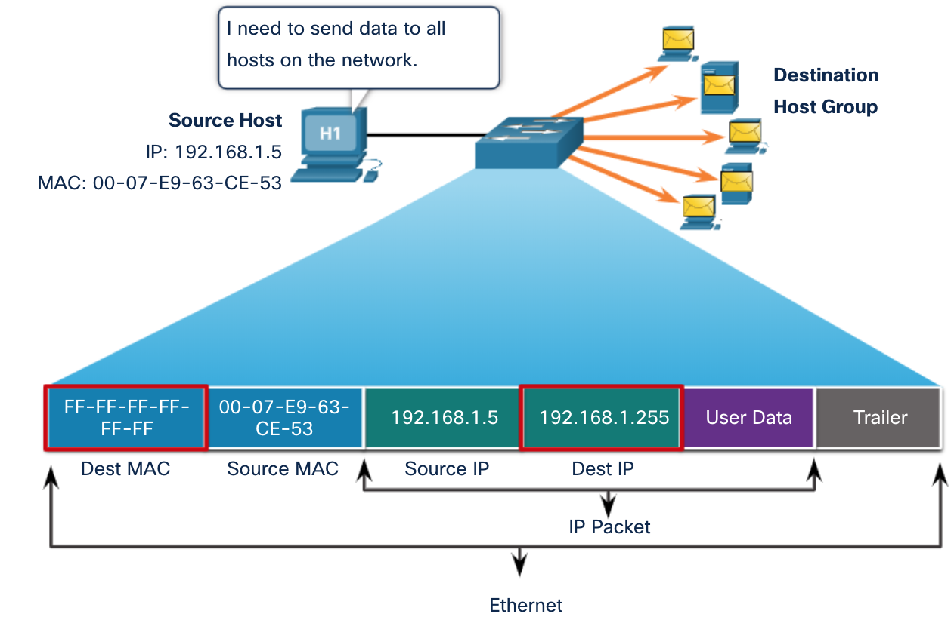
Adresses MAC Ethernet Adresse MAC de diffusion
Une trame de diffusion Ethernet est reçue et traitée par chaque périphérique du réseau local Ethernet. Les caractéristiques d'une diffusion Ethernet sont les suivantes :
L'adresse MAC de destination est l'adresse FF-FF-FF-FF-FF-FF au format hexadécimal (48 uns en notation binaire).
Il est inondé tous les ports de commutateur Ethernet sauf le port entrant. Il n'est pas transmis par un routeur.
Si les données encapsulées sont un paquet de diffusion IPv4, cela signifie que le paquet contient une adresse IPv4 de destination qui a toutes les adresses (1) dans la partie hôte. Cette numérotation implique que tous les hôtes sur le réseau local (domaine de diffusion) recevront le paquet et le traiteront.
Notes:
7 - Commutation Ethernet
7.2 - Adresse MAC Ethernet
7.2.5 - Adresse MAC de diffusion

Slide 16
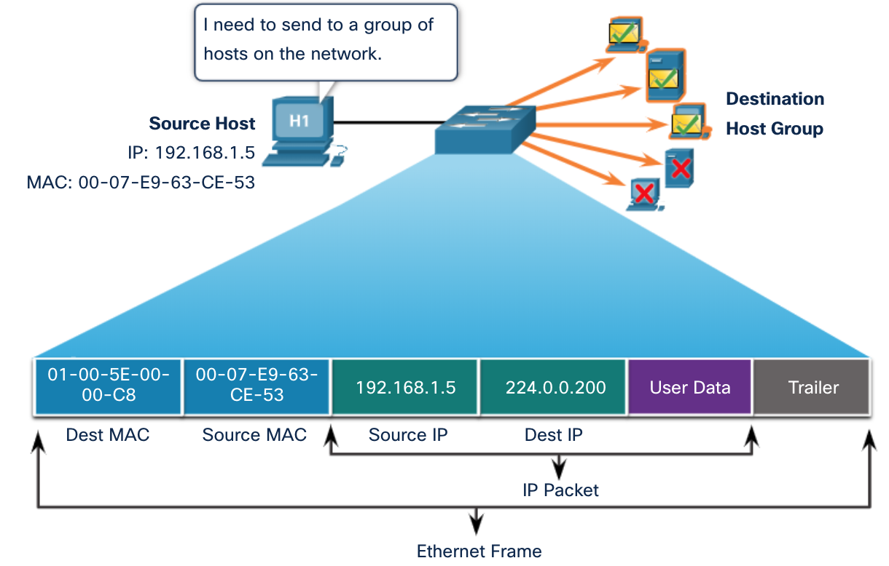
Adresses MAC Ethernet Adresse MAC de multidiffusion
Une trame de multidiffusion Ethernet est reçue et traitée par un groupe de périphériques appartenant au même groupe de multidiffusion.
Il existe une adresse MAC de destination 01-00-5E lorsque les données encapsulées sont un paquet de multidiffusion IPv4 et une adresse MAC de destination de 33-33 lorsque les données encapsulées sont un paquet de multidiffusion IPv6.
Il existe d'autres adresses MAC de destination de multidiffusion réservées lorsque les données encapsulées ne sont pas IP, telles que STP (Spanning Tree Protocol).
Il est inondé de tous les ports de commutateur Ethernet sauf le port entrant, sauf si le commutateur est configuré pour l'écoute multidiffusion. Il n'est pas transféré par un routeur, sauf si le routeur est configuré pour router les paquets de multidiffusion.
Dans la mesure où les adresses multidiffusion représentent un groupe d’adresses (parfois appelé groupe d’hôtes), elles ne peuvent s’utiliser que dans la destination d’un paquet. La source doit toujours être une adresse de monodiffusion.
Comme avec les adresses monodiffusion et de diffusion, l’adresse IP multidiffusion nécessite une adresse MAC multidiffusion correspondante pour remettre les trames sur un réseau local.
Notes:
7 - Commutation Ethernet
7.2 - Adresse MAC Ethernet
7.2.6 - Adresse MAC de multidiffusion

Slide 17
7.3 Table d’adresses MAC
Notes:
7 - Commutation Ethernet
7.3 - Table d’adresses MAC

Slide 18
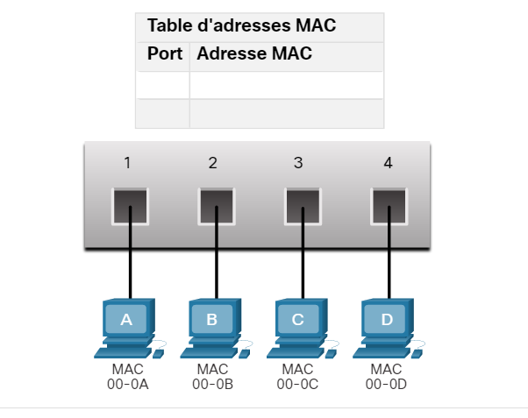
Notes:
7 - Commutation Ethernet
7.3 - Table d’adresses MAC

Slide 19
Table d'adresses MAC Notions de base sur le commutateur
Un commutateur Ethernet de couche2 utilise des adresses MAC pour prendre des décisions de transmission. Il ignore totalement les données (protocole) transportées dans la partie données de la trame, comme un paquet IPv4, un message ARP ou un paquet ND IPv6. Les décisions du commutateur concernant la transmission de données reposent uniquement sur les adresses MAC Ethernet de couche 2.
Contrairement à un concentrateur Ethernet qui répète les bits sur tous les ports sauf le port entrant, un commutateur Ethernet consulte une table d'adresses MAC pour décider de la transmission de chaque trame.
Lorsqu'un commutateur est activé (la 1ere fois), la table d'adresses MAC est vide
Remarque: la table d'adresses MAC est parfois appelée table de mémoire associative (CAM).
Notes:
7 - Commutation Ethernet
7.3 - Table d’adresses MAC
7.3.1 - Notions de base sur le commutateur

Slide 20
Table d'adresses du MAC Apprentissage et transmission du commutateur
Examine l'adresse MAC source
Le commutateur vérifie si de nouvelles informations sont disponibles sur chacune des trames entrantes.
Pour cela, il examine l'adresse MAC source de la trame et le numéro du port par lequel la trame est entrée dans le commutateur.
Si l'adresse MAC source n'existe pas, elle est ajoutée à la table , tout comme le numéro du port d'entrée.
Si l'adresse MAC source existe, le commutateur réinitialise le compteur d'obsolescence de cette entrée. Par défaut, la plupart des commutateurs Ethernet conservent les entrées dans la table pendant 5 minutes.
Remarque: si l'adresse MAC source existe dans la table mais sur un port différent, le commutateur la traite comme une nouvelle entrée. L'ancienne entrée est alors remplacée par la même adresse MAC associée au numéro de port actuel.
Notes:
7 - Commutation Ethernet
7.3 - Table d’adresses MAC
7.3.2 - Apprentissage et transfert du commutateur

Slide 21
Table d’adresses MAC Changement d'apprentissage et de transmission (suite)
Rechercher l'adresse MAC de destination (Transférer)
Si l'adresse MAC de destination est une adresse monodiffusion, le commutateur recherche une correspondance entre l'adresse MAC de destination de la trame et une entrée dans sa table d'adresses MAC.
Si l'adresse MAC de destination se trouve dans la table, le commutateur transfère la trame par le port spécifié.
Si l'adresse MAC de destination ne se trouve pas dans la table, le commutateur transfère la trame sur tous les ports sauf celui d'entrée. Cela s'appelle une monodiffusion inconnue.
Remarque: si l'adresse MAC de destination est une diffusion ou une multidiffusion, la trame est également envoyée sur tous les ports à l'exception du port entrant.
Notes:
7 - Commutation Ethernet
7.3 - Table d’adresses MAC
7.3.2 - Apprentissage et transfert du commutateur

Slide 22
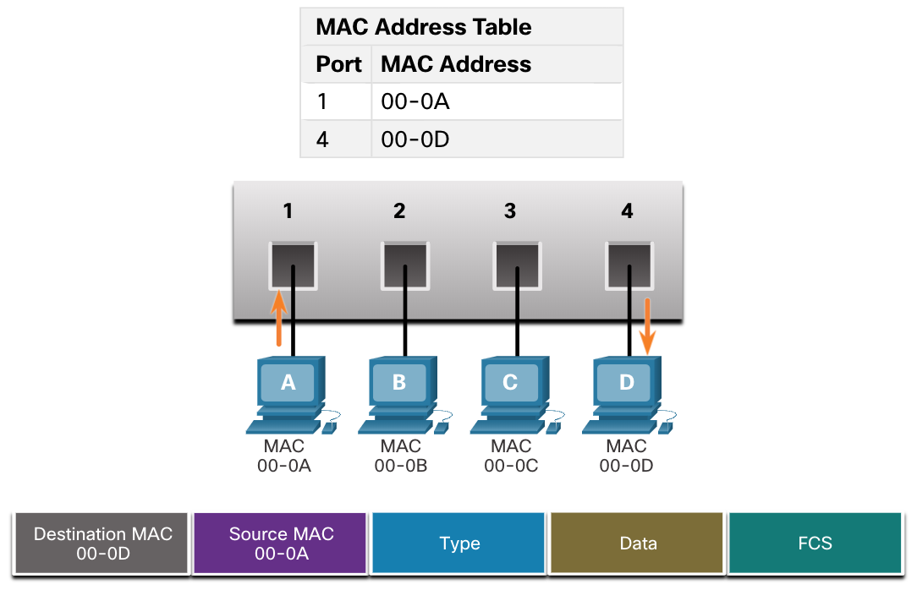
Table d'adresses MAC Filtrage des trames
À mesure qu'un commutateur reçoit des trames de différents périphériques, il remplit sa table d'adresses MAC en examinant l'adresse MAC source de chaque trame. Si la table d'adresses MAC du commutateur contient l'adresse MAC de destination, il peut filtrer la trame et la diffuser sur un sol port.
Notes:
7 - Commutation Ethernet
7.3 - Table d’adresses MAC
7.3.3 - Filtrage des trames

Slide 23
Table d’adresses MAC Vidéo - Tableaux d'adresses MAC sur les commutateurs connectés 7,3,4
Cette vidéo couvre les points suivants:
Comment les commutateurs construisent des tables d'adresses MAC
Comment basculer les images en fonction du contenu de leurs tables d'adresses MAC
Notes:
7 - Commutation Ethernet
7.3 - Table d’adresses MAC
7.3.4 – Vidéo - Tables d'adresses MAC sur des commutateurs connectés

Slide 24
Table d’adresses MAC Vidéo - Envoi de la trame à la passerelle par défaut 7,3,5
Cette vidéo couvre les points suivants:
Ce qu'un commutateur fait lorsque l'adresse MAC de destination n'est pas répertoriée dans la table d'adresses MAC du commutateur.
Que fait un commutateur lorsque l'adresse MAC source n'est pas répertoriée dans la table d'adresses MAC du commutateur
Notes:
7 - Commutation Ethernet
7.3 - Table d’adresses MAC
7.3.5 – Vidéo - Envoyer une trame à la passerelle par défaut
7.3.6 – Exercice - Commutation

Slide 25
7.4 – Méthodes de transmission et vitesses de commutation
Notes:
7 - Commutation Ethernet
7.4 – Méthodes de transmission et vitesses de commutation

Slide 26
Méthodes de transmission et vitesses de commutation Méthodes de transmission de trames sur les commutateurs Cisco
Les commutateurs utilisent l'une des méthodes suivantes de transmission des données entre des ports réseau :
La commutation Store and Forward - Cette méthode de transmission de trame reçoit la trame entière et calcule le CRC. Si le CRC est valide, le commutateur recherche l'adresse de destination qui détermine l'interface de sortie. La trame est ensuite acheminée par le port approprié.
La commutation cut-through - Cette méthode achemine la trame avant qu'elle ne soit entièrement reçue. Au minimum, l'adresse de destination de la trame doit être lue avant que celle-ci ne soit retransmise.
Un grand avantage de la commutation store-and-forward est qu'elle détermine si une trame a des erreurs avant de propager la trame. En cas d’erreur détectée au sein de la trame, le commutateur ignore la trame. L’abandon des trames avec erreurs réduit le volume de bande passante consommé par les données altérées.
la commutation par stockage et retransmission (store-and-forward) est nécessaire pour l’analyse de la qualité de service (QOS) sur des réseaux convergés où la classification des trames pour la priorité du trafic est indispensable. Par exemple, les flux de données de voix sur IP doivent être prioritaires sur le trafic Web.
Notes:
7 - Commutation Ethernet
7.4 – Méthodes de transmission et vitesses de commutation
7.4.1 – Méthodes de transmission de trames sur les commutateurs Cisco

Slide 27
Méthodes de transmission et vitesses de commutation Commutation cut-through
Dans le cas de la commutation cut-through, le commutateur agit sur les données à mesure qu’il les reçoit, même si la transmission n’est pas terminée. Le commutateur met une quantité juste suffisante de la trame en tampon afin de lire l’adresse MAC de destination et déterminer ainsi le port auquel les données sont à transmettre. Le commutateur ne procède à aucun contrôle d’erreur dans la trame.
Il existe deux variantes de la commutation cut-through :
Commutation rapide (Fast-Forward) - Offre le plus faible niveau de latence en transférant immédiatement un paquet après lecture de l'adresse de destination. Du fait que le mode de commutation Fast-Forward entame la transmission avant la réception du paquet tout entier, il peut arriver que des paquets relayés comportent des erreurs. La carte réseau de destination rejette le paquet défectueux à la réception. La commutation Fast-Forward est la méthode de commutation cut-through classique.
Commutation sans fragment - Un compromis entre la latence élevée et l'intégrité élevée de la commutation en différé et la latence faible et l'intégrité réduite de la commutation en avance rapide, le commutateur stocke et effectue un contrôle d'erreur sur les 64 premiers octets de la trame avant de la transmettre. Étant donné que la plupart des erreurs et des collisions réseau se produisent au cours des 64 premiers octets, cela garantit qu'aucune collision ne s'est produite avant le transfert de la trame.
Notes:
7 - Commutation Ethernet
7.4 – Méthodes de transmission et vitesses de commutation
7.4.2 – Commutation cut-through

Slide 28
Méthodes de transmission et vitesses de commutation Mise en mémoire tampon sur les commutateurs
Un commutateur Ethernet peut utiliser une technique de mise en mémoire tampon pour stocker des trames avant de les transmettre.
La mise en mémoire tampon partagée entraîne également des images plus volumineuses qui peuvent être transmises avec moins de trames supprimées. La commutation asymétrique permet l'utilisation de différents débits de données sur différents ports. Par conséquent, plus de bande passante peut être dédiée à certains ports (p. ex. port serveur).
Méthode | Description
Mémoire axée sur les ports | Les trames sont stockées dans des files d'attente liées à des ports entrants et sortants spécifiques. Une trame est transmise au port sortant uniquement si toutes les trames qui la précèdent dans la file d’attente ont été correctement transmises. Une seule trame peut retarder la transmission de toutes les trames en mémoire si un port de destination est saturé. Ce retard se produit, même si les autres trames peuvent être transmises à des ports de destination libres.
Mémoire partagée | Dépose toutes les trames dans un tampon de mémoire commun partagé par tous les ports de commutateur et la quantité de mémoire tampon requise par un port est allouée dynamiquement. ce qui permet de recevoir le paquet sur un port et de le transmettre sur un autre, sans avoir à le déplacer vers une autre file d’attente.
Notes:
7 - Commutation Ethernet
7.4 – Méthodes de transmission et vitesses de commutation
7.4.3 - Mise en mémoire tampon sur les commutateurs

Slide 29
Méthodes de transmission et vitesses de commutation Paramètres de duplex et de vitesse
Les paramètres de bande passante et de mode duplex de chaque port de commutateur sont des paramètres fondamentaux. Il est essentiel que ceux du port de commutateur et des périphériques connectés (ordinateur ou autre commutateur) soient en adéquation.
Deux types de paramètres bidirectionnels sont employés pour les communications dans un réseau Ethernet :
Mode duplex intégral - Les deux extrémités de la connexion peuvent envoyer et recevoir des données simultanément.
Mode semi-duplex : une seule extrémité de la connexion peut envoyer des données à la fois.
La négociation automatique est une option proposée sur la plupart des commutateurs Ethernet et des cartes réseau. Elle permet l'échange automatique d'informations sur le débit et le mode duplex entre deux périphériques.
Remarque: les ports Gigabit Ethernet ne fonctionnent qu'en duplex intégral.
Notes:
7 - Commutation Ethernet
7.4 – Méthodes de transmission et vitesses de commutation
7.4.4 – Paramètres de mode duplex et de débit

Slide 30
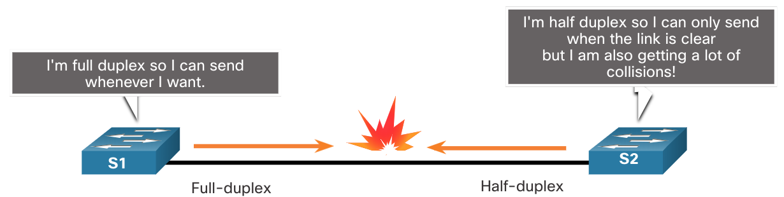
Méthodes de transmission et vitesses de commutation Paramètres de duplex et de vitesse
Le conflict du mode duplex est l'une des causes les plus fréquentes de problèmes de performances sur les liaisons Ethernet 10/100 Mbps. Il se produit lorsqu'un port sur la liaison fonctionne en semi-duplex tandis que l'autre port fonctionne en mode duplex intégral.
Cela se produit lorsque l'un des ports ou les deux ports d'une liaison sont réinitialisés et qu'après le processus de négociation automatique, les deux partenaires de la liaison ne possèdent plus la même configuration.
Le problème peut également survenir lorsque des utilisateurs reconfigurent un côté d'une liaison et oublient d'en faire autant de l'autre côté. La négociation automatique doit être soit activée soit désactivée des deux côtés. La meilleure pratique consiste à configurer les deux ports de commutateur Ethernet en duplex intégral.
Notes:
7 - Commutation Ethernet
7.4 – Méthodes de transmission et vitesses de commutation
7.4.4 : Paramètres du mode duplex et de vitesse

Slide 31
Méthodes de transmission et vitesses de commutation Auto-MDIX
Les connexions entre les appareils nécessitaient une fois l'utilisation d'un câble croisé ou d'un câble direct. Le type de câble requis dépendait du type de dispositifs d'interconnexion.
Remarque : Une connexion directe entre un routeur et un hôte nécessite une connexion croisée.
Désormais, la plupart des commutateurs prennent en charge la fonction de commutation automatique d'interface en fonction du support (auto-MDIX). Lorsque vous activez cette fonction, le commutateur détecte le type de câble connecté au port et configure les interfaces en conséquence.
La fonction Auto-MDIX est activée par défaut sur les commutateurs qui fonctionnent avec la version Cisco IOS 12.2(18)SE ou une version ultérieure. Toutefois, la fonctionnalité peut être désactivée. Pour cette raison, vous devez toujours utiliser le type de câble correct et ne pas compter sur la fonction Auto-MDIX.
Auto-MDIX peut être réactivé à l'aide de la commande mdix auto interface configuration.
Notes:
7 - Commutation Ethernet
7.4 – Méthodes de transmission et vitesses de commutation
7.4.5 — Auto-MDIX
7.4.6 — Vérifiez votre compréhension - Méthodes de transmission et vitesses de commutation

Slide 32
Module Pratique et Questionnaire Qu'est-ce que j'ai appris dans ce module?
Il fonctionne au niveau de la couche liaison de données et de la couche physique. Les normes Ethernet définissent à la fois les protocoles de la couche 2 et les technologies de la couche 1.
Ethernet utilise les sous-couches LLC et MAC de la couche de liaison de données pour fonctionner.
Les champs de trame Ethernet sont : préambule et délimiteur de trame de départ, adresse MAC de destination, adresse MAC source, EtherType, données et FCS.
L'adressage MAC fournit une méthode d'identification des périphériques au couche de liaison de données du modèle OSI.
Une adresse MAC Ethernet est une adresse 48 bits exprimée en 12 chiffres hexadécimaux.
Lorsqu'un périphérique transfère un message à un réseau Ethernet, l'en-tête Ethernet inclut les adresses MAC source et de destination. Avec Ethernet, des adresses MAC différentes sont utilisées pour la monodiffusion (unicast), la multidiffusion (multicast) et la diffusion (broadcast) sur la couche 2.
Notes:
7 - Commutation Ethernet
7.5 – Module pratique et questionnaire
7.5.1 – Qu'est-ce que j'ai appris dans ce module?
7.5.2 — Module Questionnaire — Commutation Ethernet

Slide 33
Module pratique et questionnaire Qu'est-ce que j'ai appris dans ce module? (suite)
Les décisions d'un commutateur Ethernet de couche 2 du concernant la transmission de données reposent uniquement sur les adresses MAC Ethernet de couche 2.
Le commutateur crée la table d'adresses MAC de manière dynamique en examinant l'adresse MAC source des trames reçues sur un port.
Pour transmettre les trames, le commutateur recherche une correspondance entre l'adresse MAC de destination qui figure dans la trame et une entrée de la table d'adresses MAC.
Les commutateurs utilisent l'une des méthodes suivantes de transmission des données entre des ports réseau: Les deux types de méthodes de commutation Cut-through sont Fast-forward et Fragment-free.
Deux méthodes de mise en mémoire tampon sont la mémoire basée sur le port et la mémoire partagée.
Deux types de paramètres duplex sont employés pour les communications sur les réseaux Ethernet: le mode semi-duplex et le mode duplex intégral.
Notes:
7 - Commutation Ethernet
7.5 – Module pratique et quiz
7.5.1 – Qu'est-ce que j'ai appris dans ce module?
7.5.2 — Module Questionnaire — Commutation Ethernet

Slide 34
Module 7: Ethernet Switching New Terms and Commands
Store-and-Forward Switching
Cut-through Switching
Fast-Forward Switching
Fragment-free Switching
OUI (Organizationally Unique Identifier)
ARP (Address Resolution Protocol)
ND (Neighbor Discovery)
Port-based memory
Shared memory
Auto-MDIX

Slide 35
Module 8 : Couche Réseau
Présentation des réseaux V7.0 (ITN)
Notes:
Programme de L’Académie Réseau de Cisco (Cisco Networking Academy Program)
Présentation des réseaux V7.0 (ITN)
Module 8 : Couche Réseau

Slide 36
Module 8: Rubriques
Qu'est-ce que je vais apprendre dans ce module?
Titre du rubrique | Objectif du rubrique
Caractéristiques de la couche réseau | Expliquer comment la couche réseau utilise les protocoles IP pour des communications fiables.
Paquet IPv4 | Expliquer le rôle des principaux champs d'en-tête dans le paquet IPv4.
Paquet IPv6 | Expliquer le rôle des principaux champs d'en-tête dans le paquet IPv6.
Méthode de routage des hôtes | Expliquer de quelle manière les périphériques réseau utilisent les tables de routage pour diriger les paquets vers un réseau de destination.
Tables de routage des routeurs | Expliquer la fonction des champs dans la table de routage d'un routeur.
Notes:
36
8 – Couche Réseau
8.0 – Présentation
8.0.2 – Qu' est-ce que je vais apprendre dans ce module?

Slide 37
8.1 Caractéristiques de la couche réseau
Notes:
8 – Couche Réseau
8.1 – Caractéristiques de la couche réseau

Slide 38
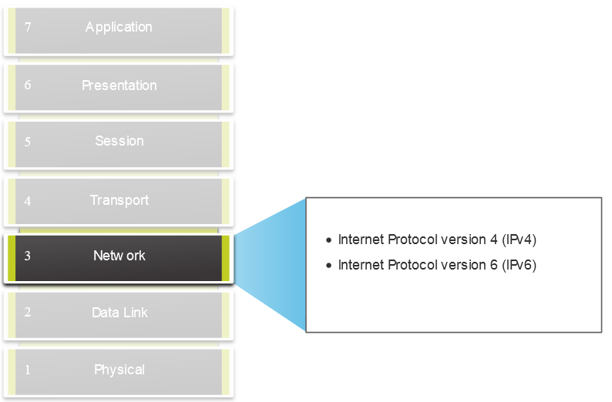
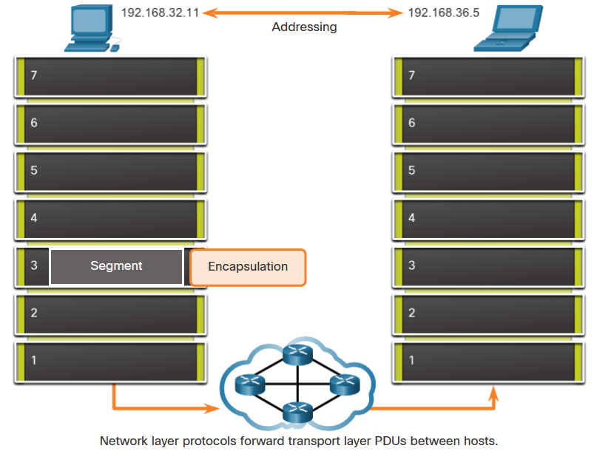
Caractéristiques de la couche réseau Couche réseau
Fournit des services qui permettent aux périphériques finaux d'échanger des données
IP version 4 (IPv4) et IP version 6 (IPv6) sont les principaux protocoles de communication de couche réseau.
La couche réseau effectue quatre opérations de base :
Adressage des périphériques finaux
Encapsulation
Routage
Désencapsulation
Notes:
8 – Couche Réseau
8.1 – Caractéristiques de la couche réseau
8.1.1 — La couche réseau

Slide 39
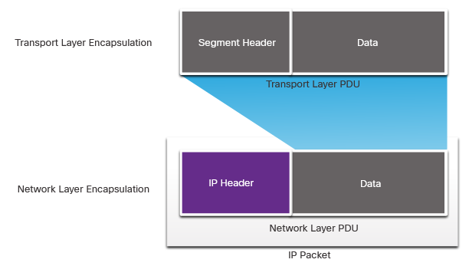
Caractéristiques de la couche réseau Encapsulation de l'IP
Le protocole IP encapsule le segment de couche transport.
IP peut utiliser un paquet IPv4 ou IPv6 et n'affecte pas le segment de couche 4.
Les paquets IP seront examinés par tous les périphériques de couche 3 lorsqu'ils traversent le réseau.
L'adresse IP est identique de la source à la destination.
Remarque: le NAT modifiera l'adressage, mais sera abordé dans un module ultérieur.
Notes:
8 – Couche Réseau
8.1 – Caractéristiques de la couche réseau
8.1.2 — Encapsulation de l'IP

Slide 40
Caractéristiques de la couche réseau Caractéristiques de l'IP
IP est conçu pour avoir de faibles frais généraux et peut être décrit comme :
Sans connexion
Acheminement au mieux « Meilleur Effort »
Indépendant vis-à-vis des supports
Notes:
8 – Couche Réseau
8.1 – Caractéristiques de la couche réseau
8.1.3 – Caractéristiques de l'IP

Slide 41
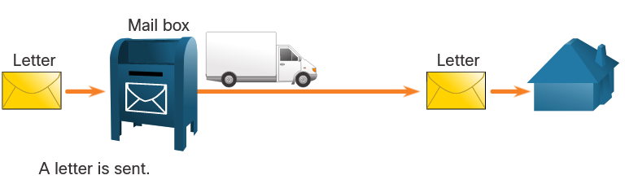
Caractéristiques de la couche réseau Sans connexion
IP est Sans connexion
L'IP n'établit pas de connexion avec la destination avant d'envoyer le paquet.
Aucune information de contrôle n'est nécessaire (synchronisations, accusés de réception, etc.).
La destination recevra le paquet à son arrivée, mais aucune pré-notification n'est envoyée par IP.
S'il y a un besoin de trafic orienté de connexion, un autre protocole s'en chargera (typiquement TCP au niveau de la couche de transport).
Notes:
8 – Couche Réseau
8.1 – Caractéristiques de la couche réseau
8.1.4 – Sans connexion

Slide 42
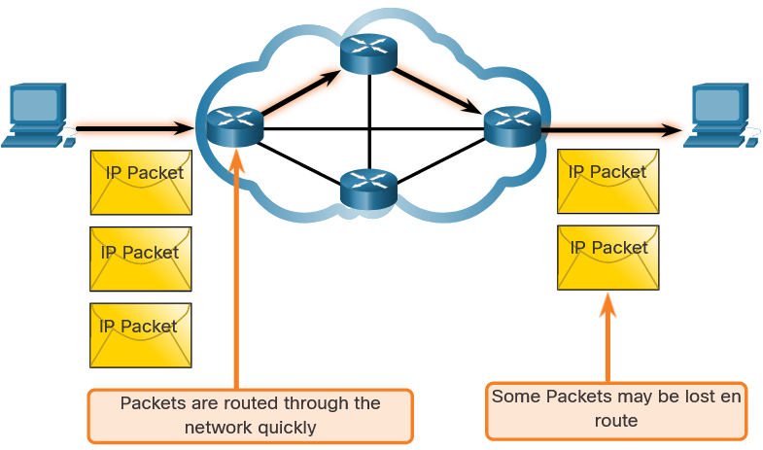
Caractéristiques de la couche réseau Meilleur Effort
L'IP est l'acheminement au mieux
IP ne garantit pas la livraison du paquet.
IP a réduit les frais généraux car il n'existe aucun mécanisme qui permet de renvoyer des données qui ne sont pas reçues.
IP ne s'attend pas à des accusés de réception.
IP ne sait pas si l'autre périphérique est opérationnel ou s'il a reçu le paquet.
Notes:
8 – Couche Réseau
8.1 – Caractéristiques de la couche réseau
8.1.5 – Acheminement au mieux

Slide 43
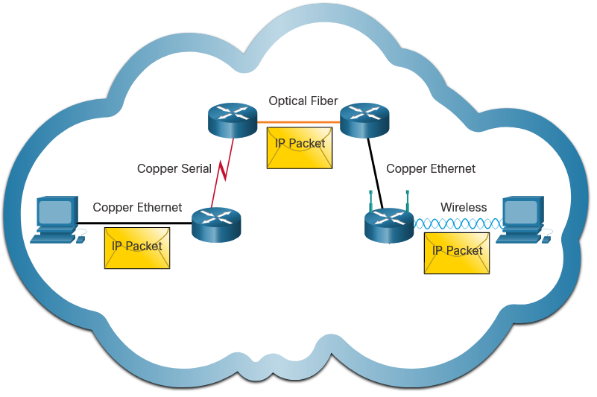
Caractéristiques de la couche réseau Indépendant vis-à-vis des supports
L'IP n'est pas fiable :
Il ne peut pas gérer ou réparer les paquets non livrés ou corrompus.
L'IP ne peut pas être retransmis après une erreur.
IP ne peut pas se réaligner sur des paquets hors séquence.
IP doit s'appuyer sur d'autres protocoles grâce à ces caractéristiques.
L'IP est indépendant vis-à-vis des supports.
IP ne concerne pas le type de trame requis dans la couche de liaison de données ou le type de support dans la couche physique.
IP peut être envoyé sur n'importe quel type de support: cuivre, fibre ou sans fil.
Notes:
8 – Couche Réseau
8.1 – Caractéristiques de la couche réseau
8.1.6 – Indépendant vis-à-vis des supports
8.1.7 Vérifiez votre compréhension – Caractéristiquesde l'IP

Slide 44
Caractéristiques de la couche réseau Indépendant vis-à-vis des supports (suite)
La couche réseau établira l'unité de transmission maximale (MTU).
La couche réseau reçoit ce message à partir des informations de contrôle envoyées par la couche de liaison de données.
Le réseau établit ensuite la taille MTU.
La fragmentation est lorsque la couche 3 divise le paquet IPv4 en unités plus petites.
La fragmentation provoque une latence.
IPv6 ne fragmente pas les paquets.
Exemple : Le routeur passe d'Ethernet à un WAN lent avec une MTU est inférieure.
Notes:
8 – Couche Réseau
8.1 – Caractéristiques de la couche réseau
8.1.6 – Indépendant vis-à-vis des supports
8.1.7 Vérifiez votre compréhension – IP Caractéristiquesde l'IP

Slide 45
8.2 Paquet IPv4
Notes:
8 – Couche Réseau
8.2 — Paquet IPv4

Slide 46
Paquet IPv4 En-tête de paquet IPv4
IPv4 est le protocole de communication principal pour la couche réseau.
L'en-tête réseau a de nombreux objectifs :
Il garantit que le paquet est envoyé vers la meilleure direction (vers la destination).
Il contient des informations pour la gestion de couche réseau dans différents domaines.
Les informations contenues dans l'en-tête sont utilisées par tous les périphériques de couche 3 qui gèrent le paquet
Notes:
8 – Couche Réseau
8.2 — Paquet IPv4
8.2.1 – En-tête de paquet IPv4

Slide 47
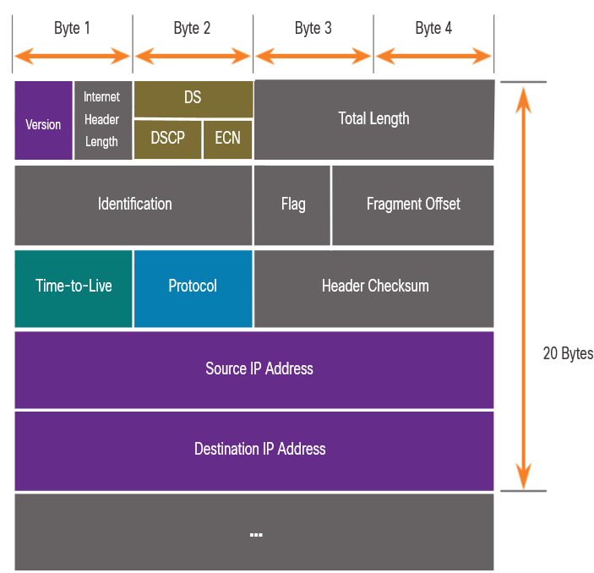
Paquet IPv4 Champs de l'en-tête du paquet IPv4
Caractéristiques de l'en-tête réseau IPv4 :
C'est en binaire.
Contient plusieurs champs d'information
Le diagramme est lu de gauche à droite, 4 octets par ligne
Les deux champs les plus importants sont la source et la destination.
Les protocoles peuvent avoir une ou plusieurs fonctions.
Notes:
8 – Couche Réseau
8.2 — Paquet IPv4
8.2.2 – Champs de l'en-tête du paquet IPv4

Slide 48
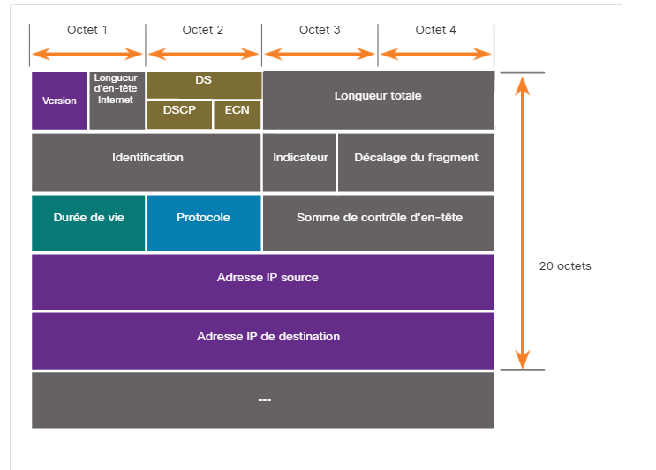
-Les champs Longueur d'en-tête Internet (IHL), Longueur totale et Somme de contrôle d'en-tête permettent d'identifier et de valider le paquet.
-Le paquet IPv4 utilise les champs Identification, Indicateurs et Décalage du fragment pour garder la trace des fragments.
Notes:
8 – Couche Réseau
8.2 — Paquet IPv4
8.2.2 – Champs de l'en-tête du paquet IPv4

Slide 49
Paquet IPv4 Champs de l'en-tête du paquet IPv4
Les champs importants de l'en-tête IPv4 sont :
Fonction | Description
Version | Ce sera pour v4, par opposition à v6, un champ de 4 bits = 0100
Des services différenciés | Utilisé pour la QoS: champ DiffServ — DS ou l'ancien InServ — TOS ou Type de service
Somme de contrôle d'en-tête | Détecter la corruption dans l'en-tête IPv4
Durée de vie (Time to Live, TTL) | Nombre de tronçon de couche 3. Quand il devient zéro, le routeur rejettera le paquet.
Protocole | Protocole de niveau suivant : ICMP, TCP, UDP, etc.
Adresse IPv4 source | Adresse source 32 bits
Adresse IP de destination | Adresse de destination 32 bits
Notes:
8 – Couche Réseau
8.2 — Paquet IPv4
8.2.2 – Champs de l'en-tête du paquet IPv4

Slide 50
Démonstration vidéo de paquet IP – Exemples d'en-têtes IPv4 dans Wireshark 8,2,3
Cette vidéo présentera les points suivants :
Les paquets Ethernet IPv4 dans Wireshark
les information de contrôle
La différence entre les paquets
Notes:
8 – Couche Réseau
8.2 — Paquet IPv4
8.2.3 – Démonstration vidéo - Exemples d'en-têtes IPv4 dans Wireshark
8.2.4 — Vérifiez votre compréhension — Paquet IPv4

Slide 51
8.3 Paquets IPv6
Notes:
8 – Couche Réseau
8.3 — Paquets IPv6

Slide 52
Paquets IPv6 Limites du protocole IPv4
l'IPv4 présente trois problèmes majeurs :
La pénurie des adresses IPv4 — Nous sommes trouvé à court d'adresses IPv4.
La manque de connectivité de bout en bout — Pour que IPv4 survienne aussi longtemps, l'adressage privé et NAT ont été créés. Cela a mis fin aux communications directes avec l'adressage public.
Augmentation de la complexité du réseau — NAT a été conçu comme une solution temporaire et crée des problèmes sur le réseau comme un effet secondaire de la manipulation des en-têtes réseau adressant. NAT provoque des problèmes de latence et de dépannage.
Notes:
8 – Couche Réseau
8.3 — Paquets IPv6
8.3.1 — Limites du protocole IPv4

Slide 53
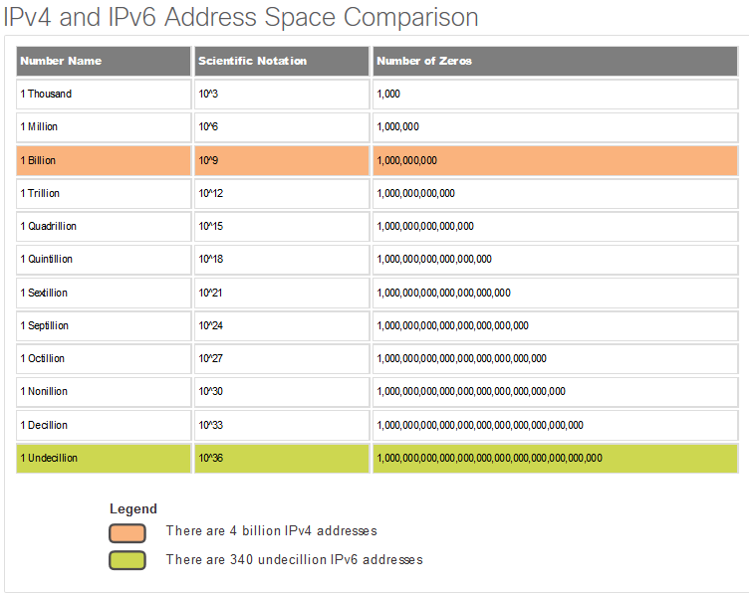
Paquets IPv6 Présentation d'IPv6
IPv6 a été développé par l'Internet Engineering Task Force (IETF)
IPv6 dépasse les limites des adresses IPv4.
Améliorations apportées par IPv6 :
Espace d'adressage plus important — basé sur l'adresse 128 bits et pas sur 32 bits
Traitement plus efficace des paquet – l'en-tête a été simplifié et comporte moins de champs.
Traduction d'adresses réseau inutile — grâce au grand nombre d'adressage, il n'est plus nécessaire d'utiliser une adressage privée interne et d'être mappé à une adresse publique partagée.
Notes:
8 – Couche Réseau
8.3 — Paquets IPv6
8.3.2 — Présentation IPv6

Slide 54
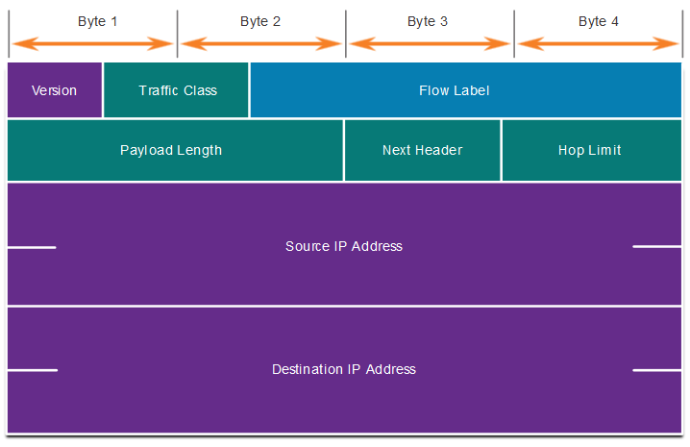
Paquets IPv6 Champs d'en-tête de paquet IPv4 dans l'en-tête de paquet IPv6
L'en-tête IPv6 est simplifié, mais pas inférieure.
L'en-tête est fixé à 40 octets ou octets de longueur.
Plusieurs champs IPv4 ont été supprimés pour améliorer les performances.
Certains champs IPv4 ont été supprimés pour améliorer les performances:
Indicateur
Décalage du fragment
Somme de contrôle d'en-tête
Notes:
8 – Couche Réseau
8.3 — Paquets IPv6
8.3.3 — Champs d'en-tête de paquet IPv4 dans l'en-tête de paquet IPv6

Slide 55
Paquet IPv6 En-tête de paquet IPv6
Les champs importants de l'en-tête IPv4 sont :
Fonction | Description
Version | Ce sera pour v6, par opposition à v4, un champ de 4 bits = 0110
Classe de trafic | Utilisé pour la QoS: Équivalent au champ DiffServ — DS
Étiquetage de flux | Informe l'appareil de traiter les étiquettes de flux identiques de la même manière, champ 20 bits
Longueur des données utiles | ce champ de 16 bits indique la longueur de la partie données (utiles) du paquet IPv6.
En-tête suivant | Protocole de niveau suivant : ICMP, TCP, UDP, etc.
Limite de nombre de tronçons | Remplace le nombre de tronçons de couche 3 du champ TTL
Adresse IPv4 source | Adresse source 128 bits
Adresse IP de destination | Adresse de destination 128 bits
Notes:
8 - Couche Réseau
8.3 - Paquets IPv6
8.3.4 – En-tête de paquet IPv6

Slide 56
Paquet IPv6 En-tête de paquet IPv6 (suite)
Le paquet IPv6 peut également contenir des en-têtes d'extension (EH).
Caractéristiques des en-têtes EH :
fournisse des informations facultatives sur la couche réseau
sont facultatifs
sont placés entre l'en-tête IPv6 et la charge utile
ils sont utilisés pour la fragmentation, la sécurité, la prise en charge de la mobilité, etc.
Remarque: Contrairement à IPv4, les routeurs ne fragmentent pas les paquets IPv6 routés
Notes:
8 – Couche Réseau
8.3 — Paquets IPv6
8.3.4 — En-tête de paquet IPv6 (suite)

Slide 57
Démonstration vidéo de paquet IP – Exemples d'en-têtes IPv6 dans Wireshark 8,3,5
Cette vidéo présentera les points suivants :
Les paquets Ethernet IPv6 dans Wireshark
les information de contrôle
La différence entre les paquets
Notes:
8 – Couche Réseau
8.3 — Paquets IPv6
8.3.5 – Vidéo – Exemples d'en-têtes IPv6 dans Wireshark
8.3.6 — Vérifiez votre compréhension — Paquets IPv6

Slide 58
8.4 Méthode de routage des hôtes
Notes:
8 – Couche Réseau
8.4 — Méthode de routage des hôtes

Slide 59
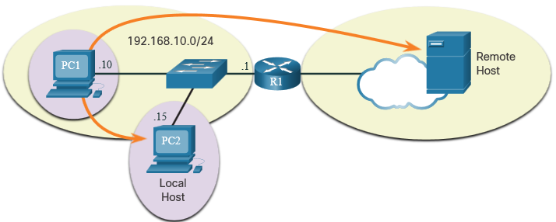
Méthode de routage des hôtes Décisions relatives aux transmissions des hôtes
Les paquets sont toujours créés à la source.
Chaque unité hôte crée sa propre table de routage.
Un hôte peut envoyer des paquets aux éléments suivants :
Lui-même — 127.0.0.1 (IPv4), ::1 (IPv6)
Hôtes locaux — la destination se trouve sur le même réseau local
Hôtes distants : les périphériques ne sont pas sur le même réseau local
Notes:
8 – Couche Réseau
8.4 — Méthode de routage des hôtes
8.4.1 – Décisions relatives aux transmissions des hôtes

Slide 60
Méthode de routage des hôtes Décisions relatives aux transmissions des hôtes (Cont.)
Le périphérique source détermine si la destination est locale ou distante
Méthode de détermination :
IPv4 — La source utilise sa propre adresse IP et masque de sous-réseau, ainsi que l'adresse IP de destination
IPv6 — La source utilise l'adresse réseau et le préfixe annoncés par le routeur local
Le trafic local est déchargé de l'interface hôte pour être géré par un périphérique intermédiaire.
Le trafic distant est transféré directement à la passerelle par défaut sur le réseau local.
Notes:
8 – Couche Réseau
8.4 — Méthode de routage des hôtes
8.4.1 – Décisions relatives aux transmissions des hôtes (Cont.)

Slide 61
Méthode de routage d'un hôte Utilisation de la passerelle par défaut
Un routeur ou un commutateur de couche 3 peut être une passerelle par défaut.
Caractéristiques d'une passerelle par défaut (DGW) :
Il doit avoir une adresse IP dans la même gamme que le reste du réseau local.
Il peut accepter les données du réseau local et est capable de transférer le trafic hors du réseau local.
Il peut acheminer vers d'autres réseaux.
Si un périphérique n'a pas de passerelle par défaut configuré ou une passerelle par défaut est incorrecte, son trafic ne pourra pas quitter le réseau local.
Notes:
8 – Couche Réseau
8.4 — Méthode de routage des hôtes
8.4.2 – Utilisation de la passerelle par défaut.

Slide 62
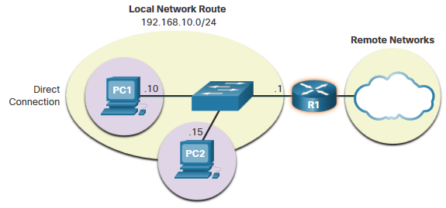
Comment un hôte achemine Un hôte achemine vers la passerelle par défaut
L'hôte connaîtra la passerelle par défaut (DGW) statiquement ou via DHCP dans IPv4.
IPv6 envoie le DGW via une sollicitation de routeur (RS) ou peut être configuré manuellement.
Une DGW est une route statique qui sera une route de dernier recours dans la table de routage.
Tous les périphériques sur le LAN auront besoin de la DGW du routeur s'ils ont l'intention d'envoyer du trafic à distance.
Notes:
8 – Couche Réseau
8.4 — Méthode de routage des hôtes
8.4.3 – Un hôte route vers la passerelle par défaut

Slide 63
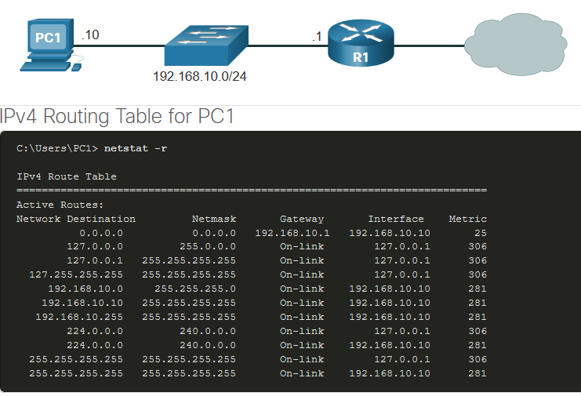
La méthode de routage des hôtes Les tables de routage des routeurs
Sous Windows, utilisez les commandes route print ou netstat -r pour afficher la table de routage PC
Trois sections affichées par ces deux commandes :
Liste des interfaces - toutes les interfaces potentielles et l'adressage MAC
Table de routage IPv4
Table de routage IPv6
Notes:
8 – Couche Réseau
8.4 — Méthode de routage des hôtes
8.4.4 – Tabless de routage des hôtes
8.4.5 — Vérifiez votre compréhension — Méthode de routage des hôtes

Slide 64
8.5 Présentation au routage
Notes:
8 – Couche Réseau
8.5 — Présentation au routage

Slide 65
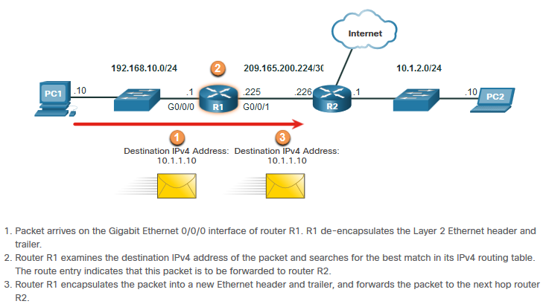
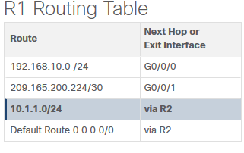
Présentation au Routage La décision relatives à la transmission de paquet du routeur
Que se passe-t-il lorsque le routeur reçoit la trame du périphérique hôte?
Notes:
8 – Couche Réseau
8.5 — Présentation au Routage
8.5.1 – Décisions relatives à la transmission de paquet du routeur

Slide 66
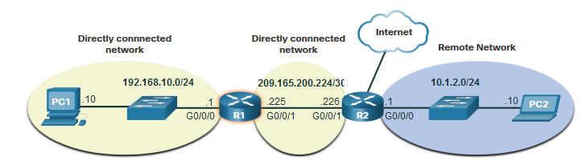
Présentation au Routage La table de routage du routeur IP
Il existe trois types d'itinéraires dans la table de routage d'un routeur:
Directement connecté — Ces routes sont automatiquement ajoutées par le routeur, lorsqu'une interface est configurée avec une adresse IP et qu'elle est activée
Routes distantes — Ce sont les routes que le routeur n'a pas de connexion directe et peuvent être appris:
Manuellement — avec un itinéraire statique
Dynamiquement — en utilisant un protocole de routage pour que les routeurs partagent leurs informations entre eux
Route par défaut - cela transfère tout le trafic vers une direction spécifique s'il n'existe aucune autre route jusqu'au un réseau souhaité dans la table de routage.
Notes:
8 – Couche Réseau
8.5 — Présentation au routage
8.5.2 — Table de routage des routeurs IP

Slide 67
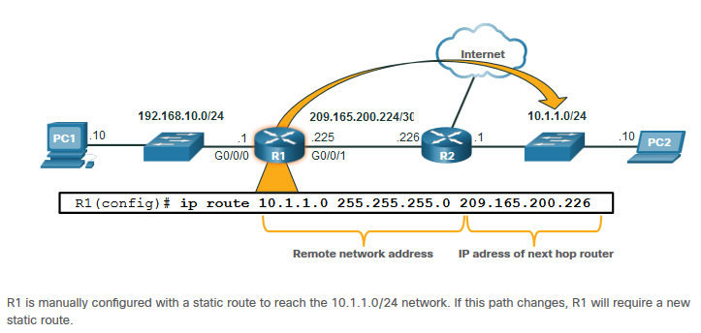
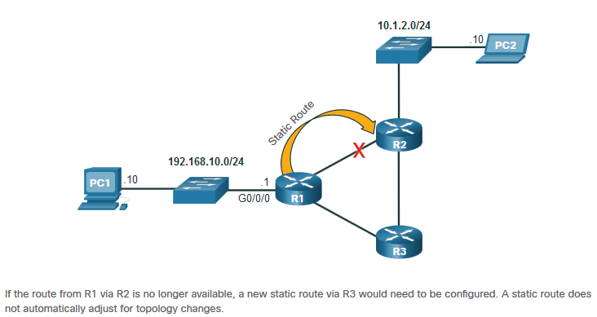
Présentation au Routage Routage Statique
Caractéristiques de routage statique :
Doit être configurées manuellement.
Doit être ajusté manuellement par l'administrateur en cas de modification de la topologie
Idéal pour les petits réseaux non redondants
Souvent utilisé conjointement avec un protocole de routage dynamique pour configurer une chemin par défaut
Notes:
8 – Couche Réseau
8.5 — Présentation au routage
8.5.3 – Routage Statique

Slide 68
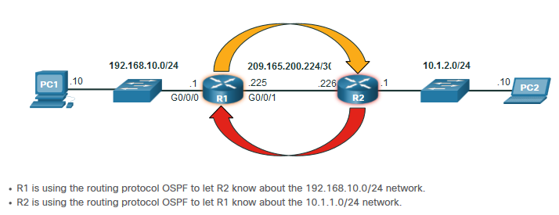
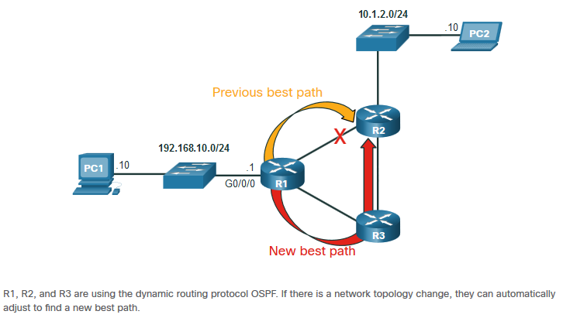
Présentation au Routage Routage Dynamique
Routes dynamiques automatiquement:
Découvrir les réseaux distants
Assurer l'actualisation des informations
Sélectionner le chemin le plus approprié vers un réseau de destination
Trouver de nouveaux meilleurs chemins lorsqu'il y a une modification de topologie
Le routage dynamique peut également partager des routes statiques par défaut avec les autres routeurs.
Notes:
8 – Couche Réseau
8.5 — Présentation au routage
8.5.4 – Routage Dynamique

Slide 69
Présentation au Routage Vidéo - La table de routage du routeur IP 8,5,5
Cette vidéo expliquera les informations contenues dans la table de routage du routeur IPv4.
Notes:
8 – Couche Réseau
8.5 — Présentation au Routage
8.5.5 – Vidéo - Table de routage d'un routeur IPv4

Slide 70
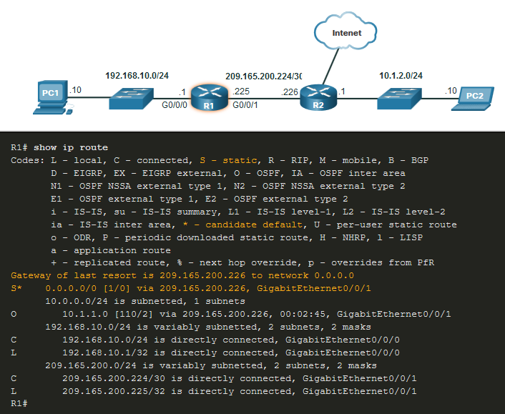
Présentation au routage Présentation au table de routage IPv4
La commande show ip route affiche les sources de route suivantes:
L - Adresse IP de l'interface locale directement connectée
C - Réseau connecté directement
S - La route statique a été configurée manuellement par un administrateur
O - OSPF
D - EIGRP
Cette commande affiche les types de routes suivants:
Directement Connecté – C et L
Routes Distantes – O, D, etc.
Routes par défaut – S*
Notes:
8 – Couche Réseau
8.5 — Présentation au Routage
8.5.6 — Introduction à une table de routage IPv4
8.5.7 — Vérifiez votre compréhension — Présentation au Routage

Slide 71
Module Pratique et Questionnaire Qu'est-ce que j'ai appris dans ce module?
IP est sans connexion, l'acheminement au mieux et indépendant vis-à-vis des supports.
IP ne garantie pas la livraison des paquets.
Un en-tête de paquet IPv4 est constitué de champs contenant des informations importantes sur le paquet.
IPv6 surmonte le manque de connectivité de bout en bout IPv4 et augmente la complexité du réseau.
Un périphérique détermine si une destination est elle-même, un autre hôte local et un hôte distant.
Une passerelle par défaut est un routeur qui fait partie du réseau local et sera utilisé comme une porte vers d'autres réseaux.
La table de routage contient une liste de toutes les adresses réseau connues (préfixes) et où transférer le paquet.
Le routeur utilise le masque de sous-réseau le plus long ou la correspondance de préfixe.
La table de routage comporte trois types d'entrées de routage: les réseaux directement connectés, les réseaux distants et un route par défaut.
Notes:
8 – Couche Réseau
8.6 – Module pratique et questionnaire
8.6.1 – Qu'est-ce que j'ai appris dans ce module?

Slide 72
Network Layer New Terms and Commands
Encapsulation
Routing
De-encapsulation
Data payload
Packet
Internet Protocol Version 4 (IPv4)
Internet Protocol Version 6 (IPv6)
Network Layer PDU = IP Packet
IP Header
Best effort delivery
Media independent
Connectionless
Unreliable
Maximum Transmission Unit (MTU)
Version
Differentiated Services (DS)
Time-to-Live (TTL)
Internet Control Message Protocol (ICMP)
Identification, Flags, Fragment Offset fields
Network Address Translation (NAT)
Traffic Class
Flow Label
Payload Length
Next Header
Hop Limit
Extension Headers
Local host
Remote host
Default Gateway
Notes:
New Terms and Commands

Slide 73
Network Layer New Terms and Commands
netstat –r
route print
interface list
IPv4 Route Table
IPv6 Route Table
directly-connected routes
remote routes
default route
show ip route
route source
destination network
outgoing interface
administrative distance
metric
next-hop
route timestamp
Notes:
New Terms and Commands

Slide 74
Module 9: Résolution d'adresse
Introduction aux Réseaux v7.0 (ITN)
Notes:
Programme Cisco Networking Academy
Introduction aux Réseaux v7.0 (ITN)
Module 9: Résolution d'adresse

Slide 75
Objectifs de ce module
Titre du module: Résolution d'adresses
Objectif du module: Expliquer comment l'ARP et la ND permettent la communication sur un réseau.
Titre du rubrique | Objectif du rubrique
Adresses MAC et IP | Comparer les rôles de l'adresse MAC et de l'adresse IP.
ARP | Décrire l'objectif du protocole ARP.
Protocole NDP (Neighbor Discovery Protocol) | Décrire le fonctionnement du protocole NDP IPv6.
Notes:
75
9 - Résolution d'adresse
9.0.2

Slide 76
9.1 MAC et IP
Notes:
9 - Résolution d'adresse
9.1 MAC et IP

Slide 77
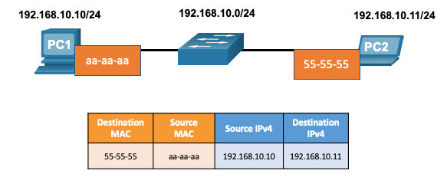
Adresses MAC et IP Destination sur le même réseau
Deux adresses primaires sont attribuées à un appareil sur un réseau local Ethernet :
Adresse physique de couche 2 (l'adresse MAC) - Utilisée pour les communications de NIC à NIC sur le même réseau Ethernet.
Adresse logique de couche 3 (l'adresse IP) - Utilisée pour envoyer le paquet de l'appareil source à l'appareil de destination.
Les adresses de couche 2 sont utilisées pour livrer des trames d'un NIC à un autre NIC sur le même réseau. Si l'adresse IP de destination appartient au même réseau, l'adresse MAC de destination est celle du périphérique de destination.
Notes:
9 - Résolution d'adresse
9.1 — MAC et IP
9.1.1 – Destination sur le même réseau

Slide 78
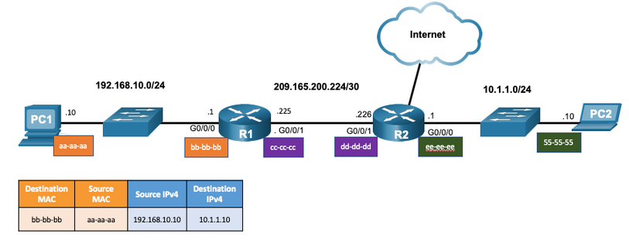
Adresses MAC et IP Destination sur un réseau distant
Lorsque l'adresse IP de destination se trouve sur un réseau distant, l'adresse MAC de destination est celle de la passerelle par défaut.
Comment les adresses IP des paquets IP d'un flux de données sont-elles associées aux adresses MAC de chaque liaison le long du chemin vers la destination?
Cette opération est effectuée selon un processus appelé protocole ARP (IPv4). Pour les paquets IPv6, le processus est ICMPv6 Neighbor Discovery (ND)
Notes:
9 - Résolution d'adresse
9.1 - MAC et IP
9.1.2 - Destination sur un réseau distant

Slide 79
9.2 — ARP
Notes:
9 - Résolution d'adresse
9.2 — ARP

Slide 80
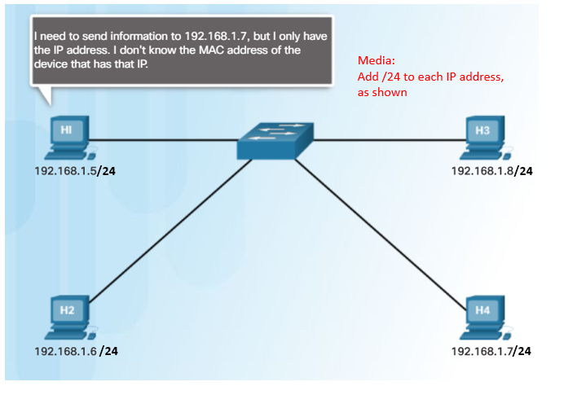
ARP ARP Présentation
Un périphérique utilise ARP pour déterminer l'adresse MAC de destination d'un périphérique local lorsqu'il connaît son adresse IPv4.
Le protocole ARP assure deux fonctions principales :
la résolution des adresses IPv4 en adresses MAC ;
Maintien d'un tableau ARP des mappages d'adresses IPv4 à MAC
Notes:
9 - Résolution d'adresse
9.2 — ARP
9.2.1 - Aperçu de l'ARP

Slide 81
ARP Fonctions du protocole ARP
Pour envoyer une trame, un appareil cherchera dans sa table ARP une adresse IPv4 de destination et une adresse MAC correspondante.
Si l'adresse IPv4 de destination du paquet se trouve sur le même réseau, l'appareil recherchera l'adresse IPv4 de destination dans la table ARP.
Si l'adresse IPv4 de destination se trouve sur un réseau différent, l'appareil cherchera dans la table ARP l'adresse IPv4 de la passerelle par défaut.
Si le périphérique localise l'adresse IPv4, l'adresse MAC correspondante est utilisée comme adresse MAC de destination dans la trame.
Si aucune entrée de table ARP n'est trouvée, l'appareil envoie alors une demande ARP.
Notes:
9 - Résolution d'adresse
9.2 — ARP
9.2.2 - Fonctions du protocole ARP

Slide 82
TP PKT demonstration Vidéo ARP - Requête ARP 9,2,2 et 9,2,3 Vidéo ARP - Opération ARP - Réponse ARP 9,2,4 Vidéo ARP – Rôle d'ARP dans les communications à distance 9,2,5
Notes:
9 - Résolution d'adresse
9.2 — ARP
9.2.3 — Vidéo - Requête ARP

Slide 83
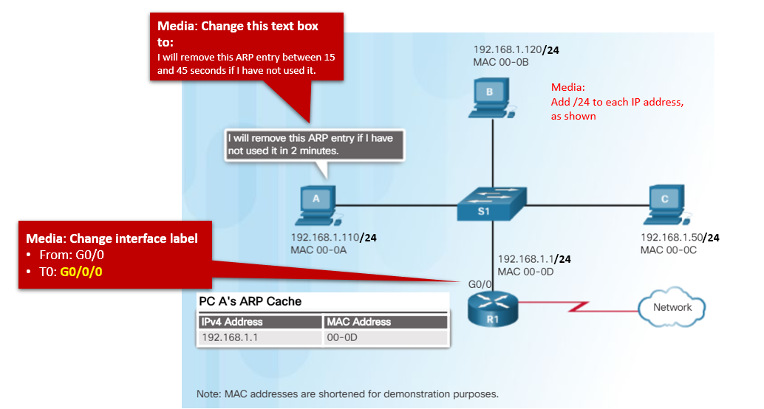
ARP Suppression des entrées d'une table ARP
Les entrées de la table ARP ne sont pas permanentes et sont supprimées lorsqu'une minuterie de cache ARP expire après une période spécifiée.
Cette période varie en fonction du système d'exploitation du périphérique.
Les entrées de table ARP peuvent également être supprimées manuellement par l'administrateur.
Notes:
9 - Résolution d'adresse
9.2 — ARP
9.2.6 - Suppression des entrées d'une table ARP

Slide 84
ARP Tables ARP sur les périphériques réseau
La commande show ip arp affiche le tableau ARP sur un routeur Cisco.
La commande arp —a affiche la table ARP sur un PC Windows 10.
R1# show ip arp
Protocol Address Age (min) Hardware Addr Type Interface
Internet 192.168.10.1 - a0e0.af0d.e140 ARPA GigabiteThernet0/0/0
C:\Users\PC > arp -a
Interface : 192.168.1.124 — 0x10
Adresse Internet Type d'adresse physique
192.168.1.1 c8-d7-19-cc-a0-86 dynamique
192.168.1.101 08-3e-0c-f5-f7-77 dynamique
Notes:
9 - Résolution d'adresse
9.2 — ARP
9.2.7 – Tables ARP sur les périphériques réseau

Slide 85
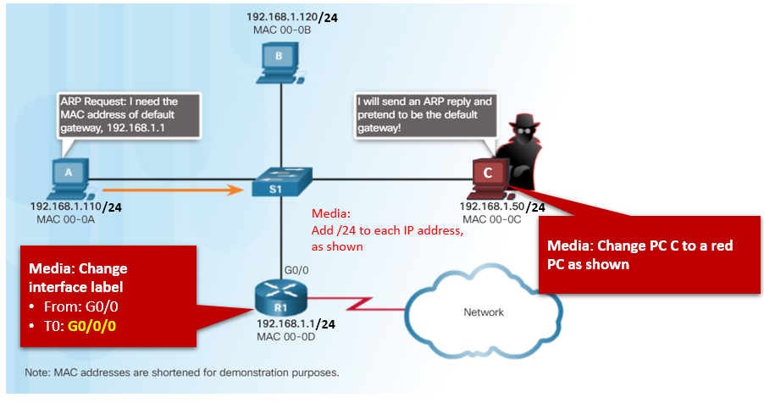
ARP Problèmes ARP - Diffusion de l'ARP et usurpation d'identité de l'ARP
Les requêtes ARP sont reçues et traitées par chaque appareil du réseau local.
Les diffusions ARP excessives peuvent entraîner une réduction des performances.
Les réponses ARP peuvent être usurpées par un acteur de menace pour effectuer une attaque ARP par empoisonnement ARP.
Les commutateurs de niveau entreprise incluent des techniques d'atténuation pour se protéger contre les attaques ARP.
Notes:
9 - Résolution d'adresse
9.2 — ARP
9.2.8 — Problèmes ARP — Diffusion de l'ARP et usurpation d'identité de l'ARP

Slide 86
9.3 Protocole NDP (Neighbor Discovery Protocol)
Notes:
9 - Résolution d'adresse
9.3 Câblage en cuivre

Slide 87
Vidéo de Découverte de voisins IPv6 — Découverte de voisins IPv6 9,3,1
Notes:
9 - Résolution d'adresse
9.3 – Découverte de voisins IPv6
9.3.1 - Vidéo - Découverte de voisins IPv6

Slide 88
Découverte de voisins IPv6 Messages de découverte de voisins
Le protocole IPv6 Neighbor Discovery (ND) fournit:
Résolution d'adresse
Détection de routeur
Services de redirection
Les messages ICMPv6 de sollicitation de voisins (NS) et de publicité de voisins (NA) sont utilisés pour les messages de dispositif à dispositif tels que la résolution d'adresse.
Les messages ICMTPv6 de sollicitation de routeur (RS) et de publicité de routeur (RA) sont utilisés pour la découverte de routeurs.
Les messages de redirection ICMPv6 sont utilisés par les routeurs pour une meilleure sélection de saut suivant.
Notes:
9 - Résolution d'adresse
9.3 – Découverte de voisins IPv6
9.3.2 — Messages de découverte de voisins IPv6

Slide 89
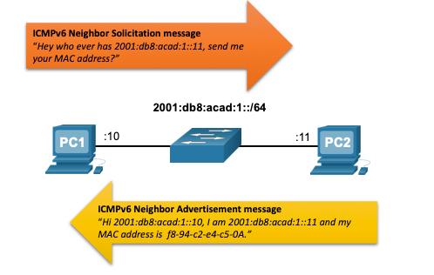
Découverte de voisins IPv6 Découverte de voisins IPv6 — Résolution d'adresses
Les périphériques IPv6 utilisent ND pour résoudre l'adresse MAC d'une adresse IPv6 connue.
Les messages de sollicitation de voisin ICMPv6 sont envoyés à l'aide d'adresses de multidiffusion Ethernet et IPv6 spéciales.
Notes:
9 - Résolution d'adresse
9.3 – Découverte de voisins IPv6
9.3.3 — Découverte de voisins IPv6 — Résolution d'adresses

Slide 90
Module Pratique et Questionnaire Qu'est-ce que j'ai appris dans ce module?
Les adresses physiques de couche 2 (c'est-à-dire les adresses MAC Ethernet) sont utilisées pour acheminer la trame de liaison de données avec le paquet IP encapsulé d'une carte réseau à une autre carte réseau sur le même réseau.
Si l'adresse IP de destination appartient au même réseau, l'adresse MAC de destination est celle du périphérique de destination.
Lorsque l'adresse IP de destination (IPv4 ou IPv6) se trouve sur un réseau distant, l'adresse MAC de destination sera l'adresse de la passerelle par défaut de l'hôte (c'est-à-dire l'interface du routeur).
Un périphérique IPv4 utilise ARP pour déterminer l'adresse MAC de destination d'un périphérique local lorsqu'il connaît son adresse IPv4.
ARP fournit deux fonctions de base: résoudre les adresses IPv4 en adresses MAC et maintenir une table de mappages d'adresses IPv4 vers MAC.
Une fois la réponse ARP reçue, le périphérique ajoute l'adresse IPv4 et l'adresse MAC correspondante dans sa table ARP.
Pour chaque périphérique, un compteur de cache ARP supprime les entrées ARP qui n’ont pas été utilisées pendant une période donnée.
IPv6 n'utilise pas ARP, il utilise le protocole ND pour résoudre les adresses MAC.
Un périphérique IPv6 utilise ICMPv6 ND pour déterminer l'adresse MAC de destination d'un périphérique local lorsqu'il connaît son adresse IPv6.
Notes:
9 - Résolution d'adresse
9.4 – Module pratique et questionnaire
9.4.1 – Qu'est-ce que j'ai appris dans ce module?
9.4.2 — Module Questionnaire — Résolution des adresses

Slide 91
Module 9: Address Resolution New Terms and Commands
Address Resolution Protocol (ARP) ARP table show ip arp arpr -a ICMPv6 Neighbor Discovery protocol (ND) ICMPv6 Neighbor Solicitation (NS) message ICMPv6 Neighbor Advertisement (NA) message ICMPv6 Router Solicitation (RS) message ICMPv6 Router Advertisement (RA) message ICMPv6 Redirect Message

